Slide 1
Aggiornamento del PDTA BPCO:
brevi cenni su novità Gold

Slide 2
Aggiornamento del PDTA BPCO: brevi cenni su novità Gold
Diagnosi
Stadiazione
Trattamento

Slide 3
Aggiornamento del PDTA BPCO: brevi cenni su novità Gold
Diagnosi
Stadiazione
Trattamento

Slide 4

BPCO Definizione
La Broncopneumopatia Cronica Ostruttiva (BPCO) è una malattia comune, prevenibile e trattabile caratterizzata da sintomi respiratori persistenti e limitazione al flusso aereo che è dovuta ad anomalie delle vie aeree e/o alveolari frequentemente causate da una significativa esposizione a particelle nocive o gas.
© 2019 Global Initiative for Chronic Obstructive Lung Disease

Slide 5
Prevalenza, in Emilia- Romagna, di pazienti affetti da BPCO (circa 100.000) è di circa 26 ogni 1.000 assistiti dai medici di medicina generale (nel 2017)
Sempre per quanto riguarda le Regione Emilia-Romagna, la percentuale dei pazienti con almeno una visita corrisponde al 26% e con almeno una spirometria al 15%. L’aderenza è al 27%, con delle punte fino al 31,3% in Romagna
Notes:
ADERENZA: alla terapia?

Slide 6
Aggiornamento del PDTA BPCO: brevi cenni su novità Gold
Diagnosi
Stadiazione
Trattamento

Slide 7
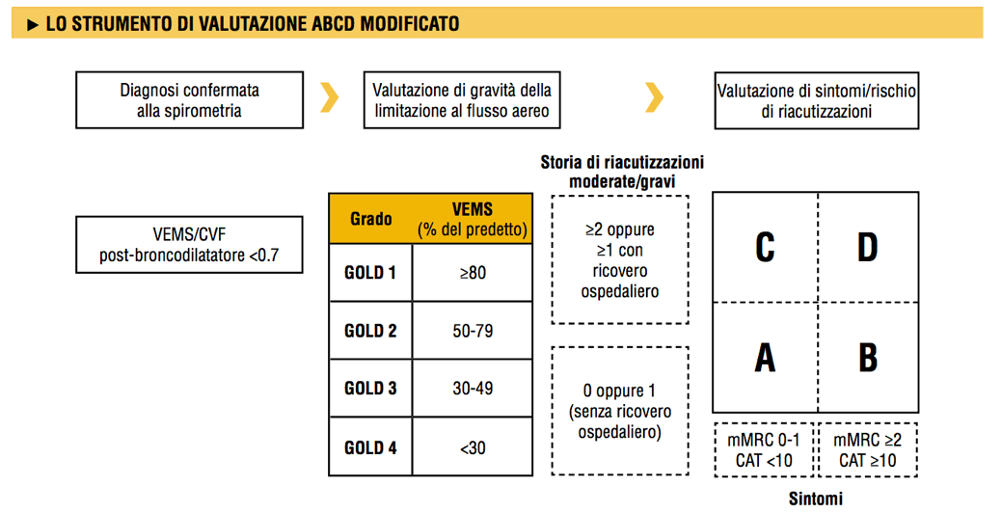
Strumento di valutazione ABCD
Funzione
Riacutizzazioni
Sintomi
© 2019 Global Initiative for Chronic Obstructive Lung Disease

Slide 8
Funzione e sintomi
Agusti A, et al. Resp Res. 2010;11:122

Slide 9
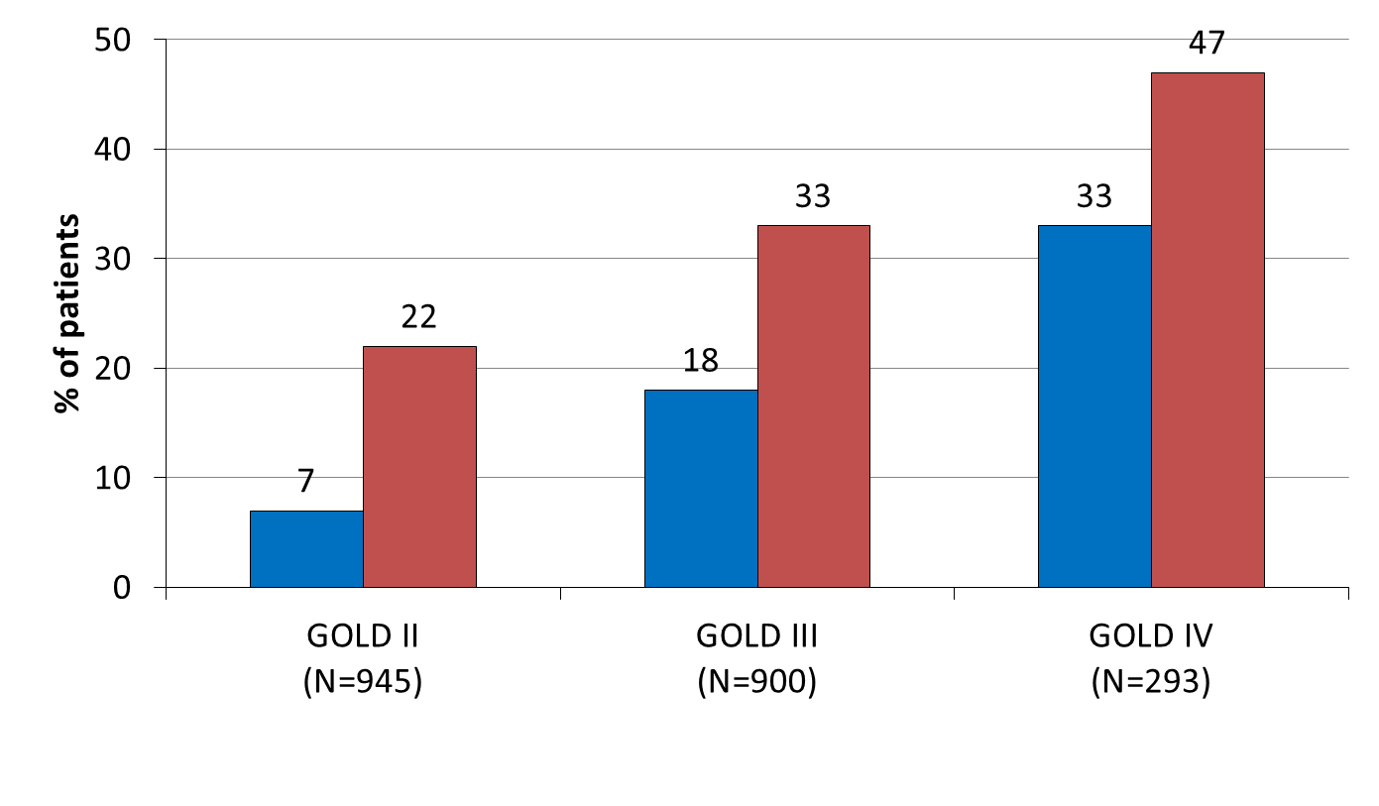
Funzione e riacutizzazioni
Hospitalized for exacerbation in yr 1
Frequent exacerbations (2 or more)
Hurst JR, et al. N Engl J Med. 2010;363:1128-38
Hurst JR, et al. N Engl J Med. 2010;363:1128-38

Slide 10
Funzionalità respiratoria e sopravvivenza
FEV₁
1
0.8
Stage I
0.6
Stage II
Probability of survival
0.4
Stage III
0.2
0
8
16
32
48
Follow up (months)
(Celli et al NEJM 2004)

Slide 11
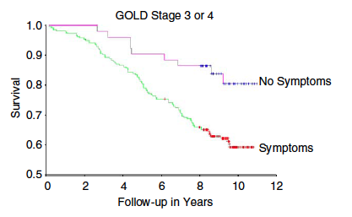
Sintomi & sopravvivenza
(Mannino et al. Resp Med 2006)

Slide 12
Riacutizzazioni e sopravvivenza
1.0
0.8
No exacerbation
0.6
***
Probability of surviving
***
1 - 2
0.4
***
>/= 3
0.2
10
20
30
40
50
60
Time (months)
Soler-Cataluna JJ et al. Thorax 2005; 60: 925-931
Notes:
12

Slide 13
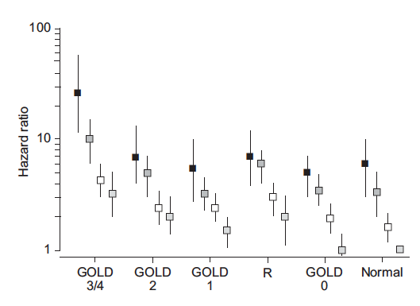
FEV1 & Comorbidities and mortality
(Mannino et al. ERJ 2008)

Slide 14
Messaggi chiave
La stadiazione di gravità si base (almeno) su funzione sintomi e riacutizzazioni
Funzione sintomi riacutizzazioni non sono surrogati l’uno dell’altro
Funzione sintomi riacutizzazioni impattano su outcomes clinici importanti e sulla sopravvivenza

Slide 15
Aggiornamento del PDTA BPCO: brevi cenni su novità Gold
Diagnosi
Stadiazione
Trattamento

Slide 16
Tratto da GOLD: la tripla terapia per tutti i pazienti BPCO
Smoking cessation is key. Pharmacotherapy and nicotine replacement reliably increase long-term smoking abstinence rates.
Influenza vaccination decreases the incidence of lower respiratory tract infections.
Pneumococcal vaccination decreases lower respiratory tract infections.
Pulmonary rehabilitation improves symptoms, quality of life, and physical and emotional participation in everyday activities.

Slide 17
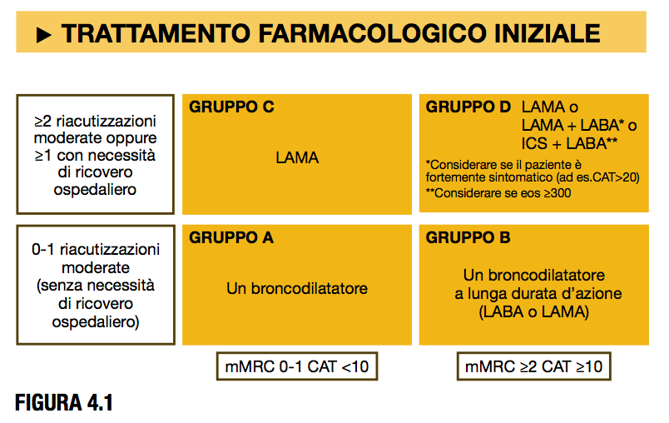
Gestione della BPCO stabile
© 2017 Global Initiative for Chronic Obstructive Lung Disease
© 2019 Global Initiative for Chronic Obstructive Lung Disease

Slide 18
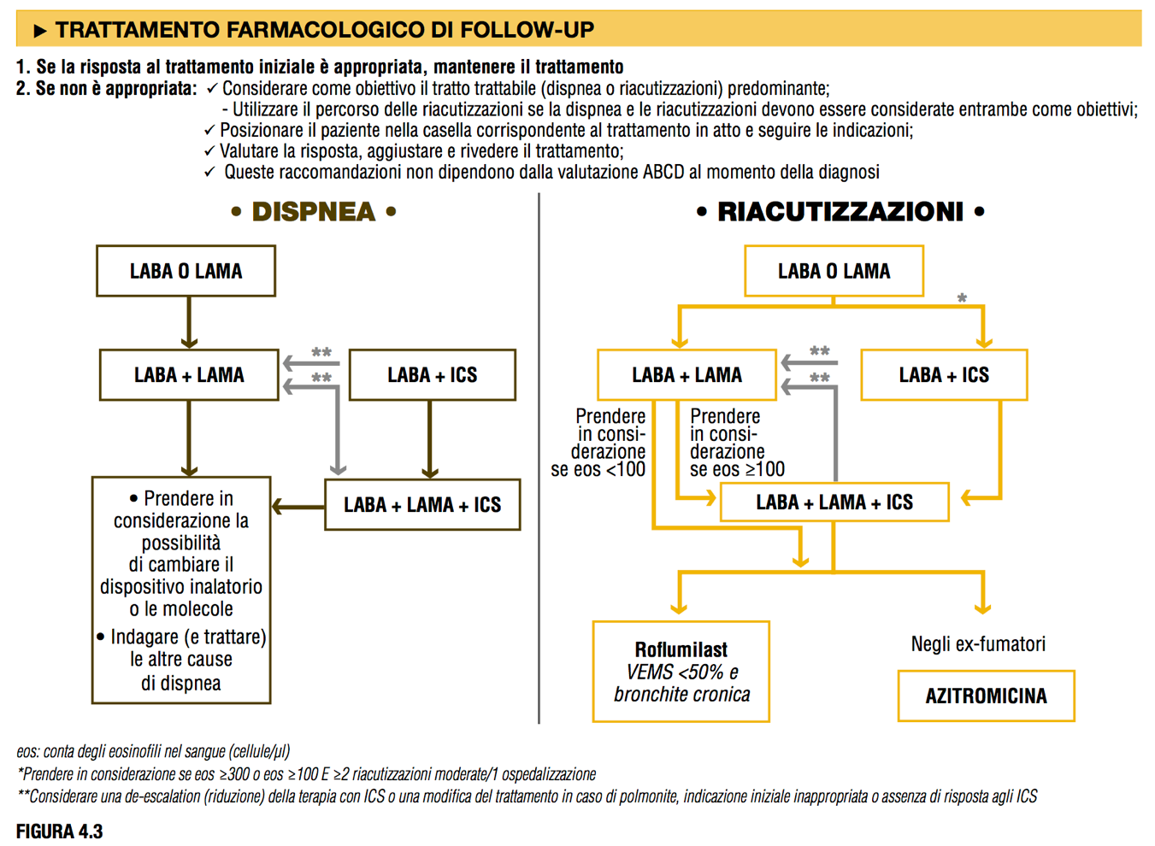
© 2017 Global Initiative for Chronic Obstructive Lung Disease
© 2019 Global Initiative for Chronic Obstructive Lung Disease

Slide 19
Messaggi chiave
STOP FUMO VACCINAZIONI RIABILITAZIONE/ESERCIZIO FISICO ADATTATO PER TUTTI
Broncodilatatore/i primo approccio
Terapia adattata ai sintomi
  Dispnea: broncodilatare/desufflare
  Riacutizzazioni: potenziare broncodilatazione e/o aggiungere steroidi inalatori (soprattutto se eos>100)

Slide 20
Aggiornamento del PDTA BPCO: brevi cenni su novità Gold
Diagnosi
  SPIROMETRIA
Stadiazione
  FUNZIONE
  SINTOMI
  RIACUTIZZAZIONE
  COMORBIDITA’
Trattamento
  BASATO SU DIAGNOSI (!!) ADATTATO ALL’ANDAMENTO CLINICO

